Slide 1

DI(依存性注入)について
伊藤 結
Notes:
抽出

Slide 2
ところで、DIと聞いて
ピンとくる方はいますか？

Slide 3

DI(依存性注入)とは
依存性の注入（英: Dependency injection）とは、コンポーネント間の依存関係をプログラムのソースコードから 排除し、外部の設定ファイルなどで注入できるようにするソフトウェアパターンである。英語の頭文字からDIと略される。
wikipediaより
https://ja.wikipedia.org/wiki/依存性の注入
なるほど。わからん。
Notes:
wikipediaでしらべてみるとこんな感じの概要がでてきます。
例によって、ぼくはこれ読んだときまったく意味がわかりませんでした。
ちなみに画像のおじさんは、リファクタリングなどの著書で有名なマーティン・ファウラー氏です。

Slide 4
DI(依存性注入)とは
依存性の注入（英: Dependency injection）とは、コンポーネント間の依存関係をプログラムのソースコードから 排除し、外部の設定ファイルなどで注入できるようにするソフトウェアパターンである。英語の頭文字からDIと略される。
wikipediaより
https://ja.wikipedia.org/wiki/依存性の注入
言葉の意味から考えてみよう！
Notes:
wikipediaでしらべてみるとこんな感じの概要がでてきます。
例によって、ぼくはこれ読んだときまったく意味がわかりませんでした。
ちなみに画像のおじさんは、リファクタリングなどの著書で有名なマーティン・ファウラー氏です。

Slide 5
依存性ってなに？

Slide 6
public class Siphon implements BrewingMethod {
@Override
public String brew() {
return "サイフォンでいれたコーヒー";
}
}
public class CoffeeShop {
public String brewCoffee() {
Siphone siphone = new Siphone();
return siphone.brew() + "が出来上がりました [_]P";
}
}
public class CoffeeShopApp {
public static void main(String... args) {
CoffeeShop coffeeShop = new CoffeeShopApp();
coffeeShop.brewCoffee();
}
}
Notes:
Daggerを使って簡単なさんぷるを作成

Slide 7
public class Siphon implements BrewingMethod {
@Override
public String brew() {
return "サイフォンでいれたコーヒー";
}
}
public class CoffeeShop {
public String brewCoffee() {
Siphone siphone = new Siphone();
return siphone.brew() + "が出来上がりました [_]P";
}
}
public class CoffeeShopApp {
public static void main(String... args) {
CoffeeShop coffeeShop = new CoffeeShopApp();
coffeeShop.brewCoffee();
}
}
BrewingMethod(抽出方法)
の実装クラス
プログラムの実行クラス
Notes:
Daggerを使って簡単なさんぷるを作成

Slide 8
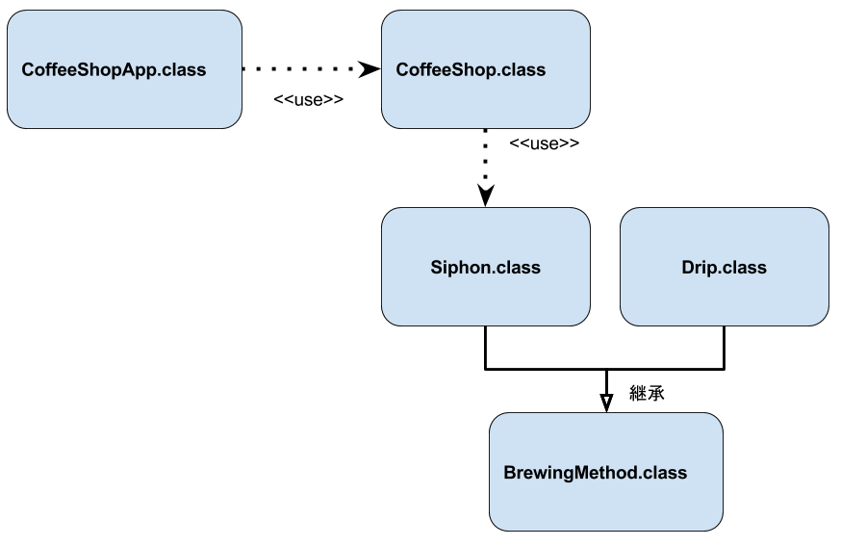
クラスAからクラスBを参照している時、
クラスAとクラスBは依存関係にあるといいます。
今回の例でいうと、
CfeeShopAppとCoffeeShop
CoffeeShopとSiphone
の間で依存関係があるということになります
Notes:
Daggerを使って簡単なさんぷるを作成

Slide 9
注入ってなに？

Slide 10
実際のコードで説明します
Notes:
Dagger2と使って簡単なさんぷるを作成

Slide 11
DIコンテナを使って、
実際にDIをやってみよう！

Slide 12
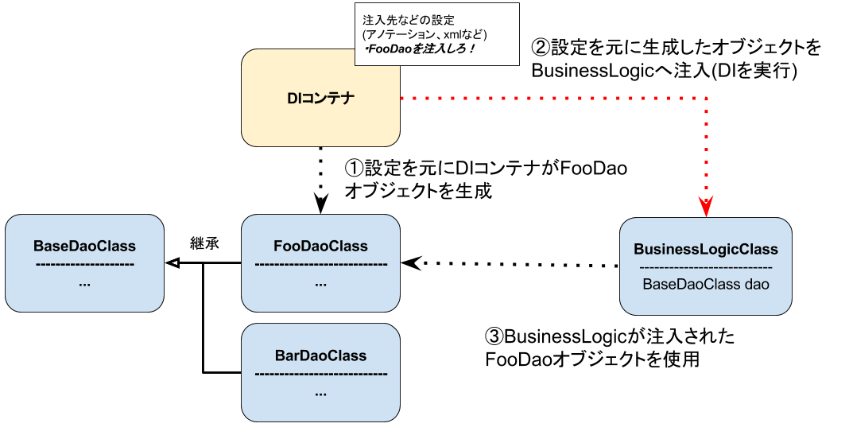
DIコンテナとは
今回はJava向けのDaggerというDIコンテナを使います。
すごく簡単に言うと、「XXにこのクラスのオブジェクトを注入してね」 という設定を書いておくとDI(依存性の注入)を実行してくれるやつのこと。
Notes:
動的言語はオブジェクトの外から値を変えたりするのが、静的言語に比べて厳密でなく、簡単なので。

Slide 13
public class CoffeeShop {
@Inject BrewingMethod brewingMethod;
....
}
public class CoffeeShopApp {
@Inject CoffeeShop coffeeShop;
....
public static void main(String... args) {
ObjectGraph objectGraph = ObjectGraph.create(new BrewingMethodModule());
CoffeeShopApp coffeeShopApp = objectGraph.get(CoffeeShopApp.class);
coffeeShopApp.run();
}
}
@Module(injects = CoffeeShopApp.class)
public class BrewingMethodModule {
@Provides
public BrewingMethod provideBrewingMethod() {
return new Siphon();
}
}
Notes:
Daggerを使って簡単なさんぷるを作成

Slide 14
public class CoffeeShop {
@Inject BrewingMethod brewingMethod;
....
}
public class CoffeeShopApp {
@Inject CoffeeShop coffeeShop;
....
public static void main(String... args) {
ObjectGraph objectGraph = ObjectGraph.create(new BrewingMethodModule());
CoffeeShopApp coffeeShopApp = objectGraph.get(CoffeeShopApp.class);
coffeeShopApp.run();
}
}
@Module(injects = CoffeeShopApp.class)
public class BrewingMethodModule {
@Provides
public BrewingMethod provideBrewingMethod() {
return new Siphon();
}
}
Dagger
注入！
@Moduleで注入先クラスを指定 @Providesを付与したメソッドで、注入するオブジェクトを生成する処理を記述。
※CoffeeShopオブジェクトを生成する処理はないが、兄弟クラスがないのでDaggerが勝手に注入してくれる。
Notes:
@Injectがついている変数が注入先
BreingMethodModuleに注入先の設定を記述している。

Slide 15
public class CoffeeShop {
@Inject BrewingMethod brewingMethod;
....
}
public class CoffeeShopApp {
@Inject CoffeeShop coffeeShop;
....
public static void main(String... args) {
ObjectGraph objectGraph = ObjectGraph.create(new BrewingMethodModule());
CoffeeShopApp coffeeShopApp = objectGraph.get(CoffeeShopApp.class);
coffeeShopApp.run();
}
}
@Module(injects = CoffeeShopApp.class)
public class BrewingMethodModule {
@Provides
public BrewingMethod provideBrewingMethod() {
return new Siphon();
}
}
ObjectGraph.createで
ObjectGraphオブジェクトを生成。
ObjectGraph#getで、依存性を注入済みのCoffeeShopAppオブジェクトが返却される。
Notes:
Daggerを使って簡単なさんぷるを作成

Slide 16
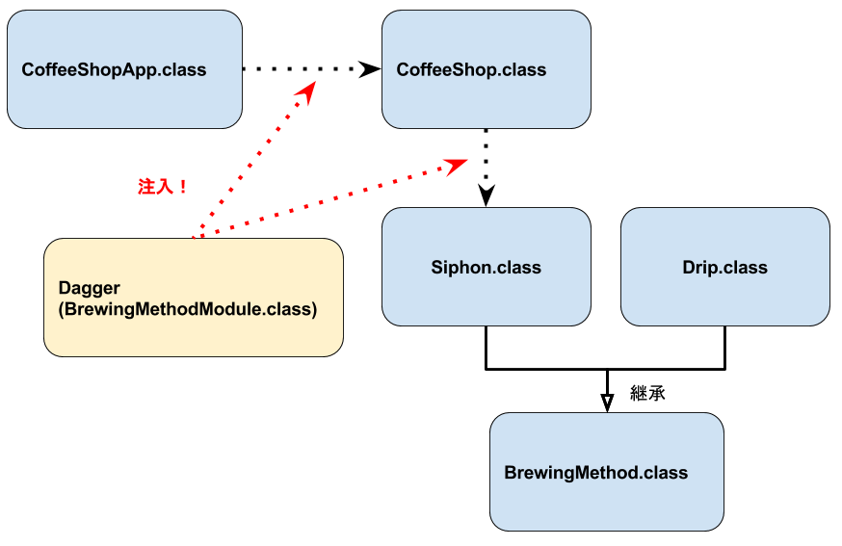
Daggerが依存性の注入を行うことで、直接インスタンス化する記述がなくなり、以下のモジュール間の依存性を弱めることができました。
CofeeShop ← Siphon
CoffeeShop ← CofeeShop
Notes:
Daggerを使って簡単なさんぷるを作成

Slide 17
で、DI使うと
なにがよくなるの？

Slide 18
DIを使う場合の利点
モジュール間の結合度を弱めることができる (保守性が高まる)
単体テストが楽になる (Aモジュールが完成する前にBモジュールをテストできる、外から特定のモジュールをモックに差し替えることができる)
実際やってみて、特にテストコードを書くとき、Mockオブジェクトに差し替えてテストながせるのが心地よかったです。

Slide 19
public class CoffeeShopTest {
@Inject CoffeeShop coffeeShop;
@Inject BrewingMethod brewingMethod;
@Before
public void setUp() {
ObjectGraph.create(new TestModule()).inject(this);
}
@Module(includes = BrewingMethodModule.class,
injects = CoffeeShopTest.class,
overrides = true)
static class TestModule {
@Provides
@Singleton
public BrewingMethod provideBrewingMethod() {
return Mockito.mock(BrewingMethod.class);
}
}
@Test
public void testBrewCoffee() {
Mockito.when(brewingMethod.brew()).thenReturn("テストコーヒー");
String result = coffeeShop.brewCoffee();
Mockito.verify(brewingMethod, Mockito.times(1)).brew();
assertThat(result, is("テストコーヒーが出来上がりました [_]P"));
}
}
Notes:
CofeeShopクラスのテストクラスです。

Slide 20
public class CoffeeShopTest {
@Inject CoffeeShop coffeeShop;
@Inject BrewingMethod brewingMethod;
@Before
public void setUp() {
ObjectGraph.create(new TestModule()).inject(this);
}
@Module(includes = BrewingMethodModule.class,
injects = CoffeeShopTest.class,
overrides = true)
static class TestModule {
@Provides
@Singleton
public BrewingMethod provideBrewingMethod() {
return Mockito.mock(BrewingMethod.class);
}
}
@Test
public void testBrewCoffee() {
Mockito.when(brewingMethod.brew()).thenReturn("テストコーヒー");
String result = coffeeShop.brewCoffee();
Mockito.verify(brewingMethod, Mockito.times(1)).brew();
assertThat(result, is("テストコーヒーが出来上がりました [_]P"));
}
}
BrewingMethodModuleを、BrewingMethodのモックを返却する処理で置き換える。
本クラスのCoffeeShopオブジェクト、BrewingMethodオブジェクトBrewingMethodのMockを注入する(Singletonアノテーションを付与しているのですべて同じ)。
Notes:
Daggerを使って簡単なさんぷるを作成

Slide 21
public class CoffeeShopTest {
@Inject CoffeeShop coffeeShop;
@Inject BrewingMethod brewingMethod;
@Before
public void setUp() {
ObjectGraph.create(new TestModule()).inject(this);
}
@Module(includes = BrewingMethodModule.class,
injects = CoffeeShopTest.class,
overrides = true)
static class TestModule {
@Provides
@Singleton
public BrewingMethod provideBrewingMethod() {
return Mockito.mock(BrewingMethod.class);
}
}
@Test
public void testBrewCoffee() {
Mockito.when(brewingMethod.brew()).thenReturn("テストコーヒー");
String result = coffeeShop.brewCoffee();
Mockito.verify(brewingMethod, Mockito.times(1)).brew();
assertThat(result, is("テストコーヒーが出来上がりました [_]P"));
}
}
本クラスへの依存性注入の実行
注入した、モックオブジェクトの振る舞いを設定して、テストを実行
Notes:
CofeeShopクラスのテストクラスです。

Slide 22
DIコンテナって
他にはどんなのがあるの？

Slide 23



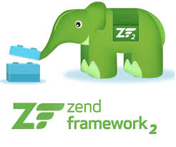

代表的なDIコンテナ
Spring Framework
JavaEE (CDI)
Seasar2
Zend Framework 2
Dagger
Dagger2
Proton
RoboGuice
Notes:
DIというのは一つのデザインパタンなので、Java固有の考え方ではないが、代表的なものはほとんどJavaのフレームワークになっている。
ちなみにCDIのCはコンテキストで、オブジェクトのライフサイクルまで管理するよということ。

Slide 24
なんかJavaばっかりじゃね？

Slide 25
言語とDIコンテナ
Javaなどの静的言語では色々と種類があるが、 RubyやPythonなどの動的言語ではあまり使われていない(と思う)。
私は一時DIについて関心を持って、いろいろ調べてみたし、 自分でDIコンテナを実装してみたりもした。 でも、RubyでならDIコンテナがわずか20行で記述できる上、 よく考えてみたら、その20行も、なくてもほぼ同じことが簡単に実現できることに気がついた時、 DIってのは硬直した言語のための技術なんだと気がついた。
Matzにっき より
http://www.rubyist.net/~matz/20091003.html
Notes:
動的言語はオブジェクトの外から値を変えたりするのが、静的言語に比べて厳密でなく、簡単なので。

Slide 26
どんな所でDIを使うべき？

Slide 27
DIの使いどころ
(当たり前ですが) DIを前提にしたフレームワークを使用するとき。
Javaを使用しており、テスト駆動開発とかテストコードを書くことが前提のプロジェクト。
実装があるモジュールに依存してるが、そのモジュールは未完成、でも単体テストを始めないといけないんだよ〜みたいなとき。
採用したときのコストに比べて、モジュール間の結合度を弱めることが重要な時に使用するべき。
何でもかんでもDIすればいいってもんでもない。

Slide 28
ご清聴ありがとうございました

